Slide 1
面向对象程序设计（Java）

Slide 2
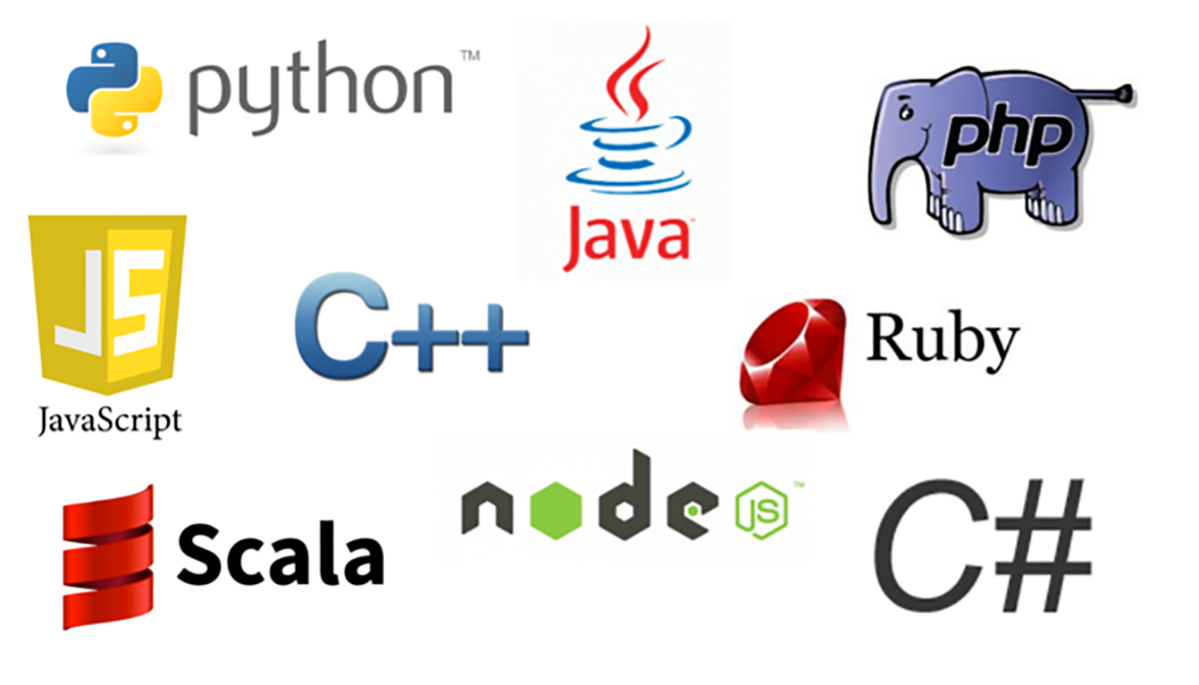
……

Slide 3
（1）Java应用范围广
Java被用于全球最知名的众多网站：Alibaba、美团、eBay.com、Amazon.com和Facebook.com等。
Java适用于企业级应用开发、网站开发、游戏开发、移动端APP开发和电子商务系统开发等。
  很多领域如金融、电商、通信等行业都要用到Java。
原因：功能强大、简单易用，适合于“互联网+” 应用程序开发；还适用于物联网行业。
Notes:
介绍：https://new.qq.com/rain/a/20210318A0B46K00
国内java技术最好的公司：https://www.zhihu.com/question/352924285/answer/965089437

Slide 4
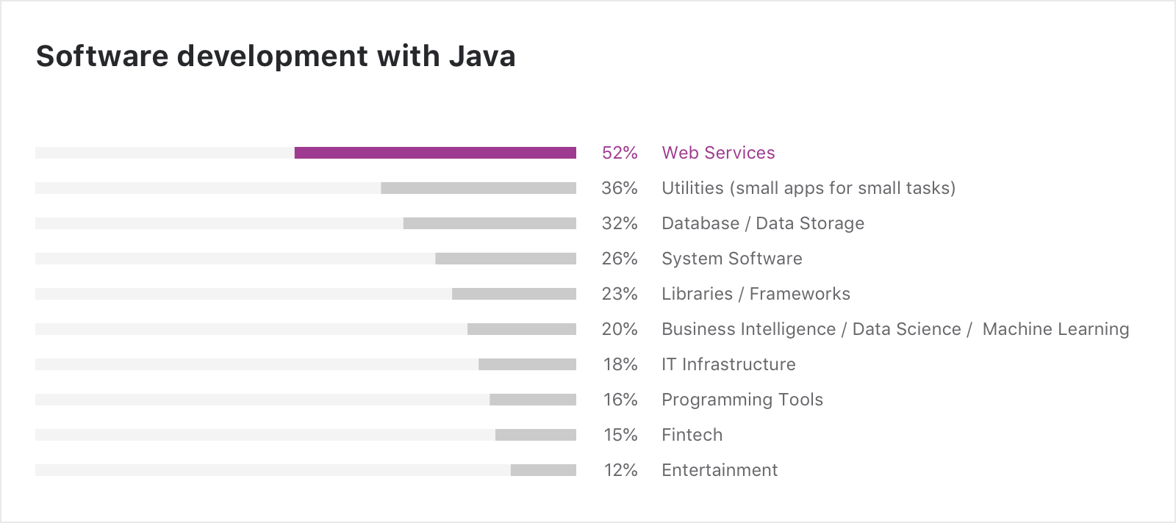
用 Java 开发的软件类型
多种行业使用 Java 构建高度可扩展的应用程序。大多数企业服务依靠 Java 驱动应用程序支持日常业务的运行，（工资单、库存管理、报表等）。

Slide 5
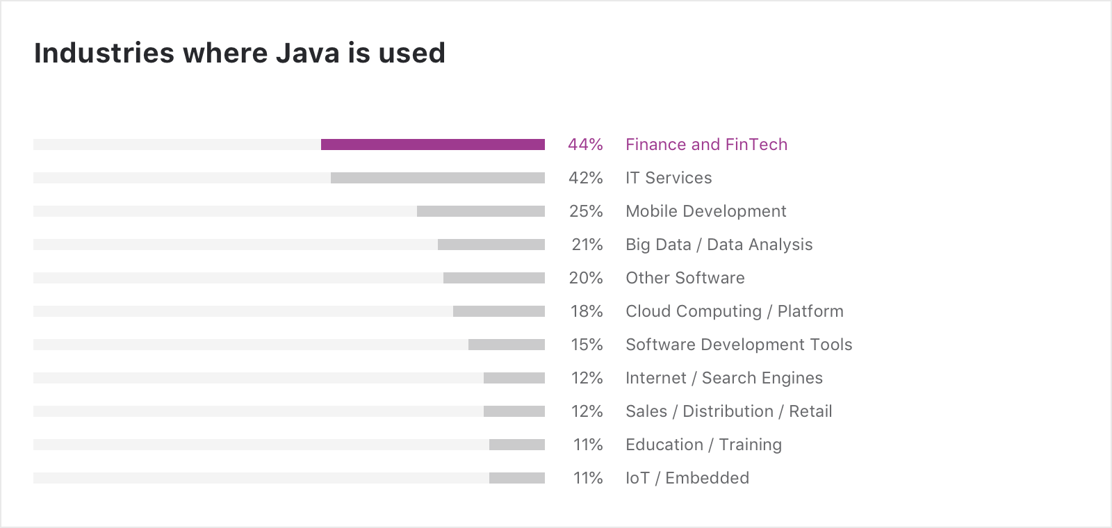
使用 Java 的热门行业
Notes:
金融和金融科技领域主要涉及金融交易所、零售银行系统、创建计算引擎以及开发本地定制工具和服务，以使公司在市场上具有竞争力。 金融和金融科技几乎都是用 Java 建立的，所以在这里没有什么好惊讶的。 IT 服务也是如此，因为许多针对非 IT 公司的薪资系统和库存管理服务都是基于 Java 构建的。其他行业也很有趣。由于 Android 的存在，移动开发的比例可能很高，因此 Java 正以这种方式被使用。大数据和数据分析也非常有趣，因为该行业是由 Python 主导的，但是后端可能会使用 Java 和 JVM 语言。当然构建软件开发工具也可以。 JetBrains IDE 目前是用 Java 构建的。尽管其他行业有点神秘，但实际上，了解 Java 在这些行业中的使用方式将非常有趣。

Slide 6
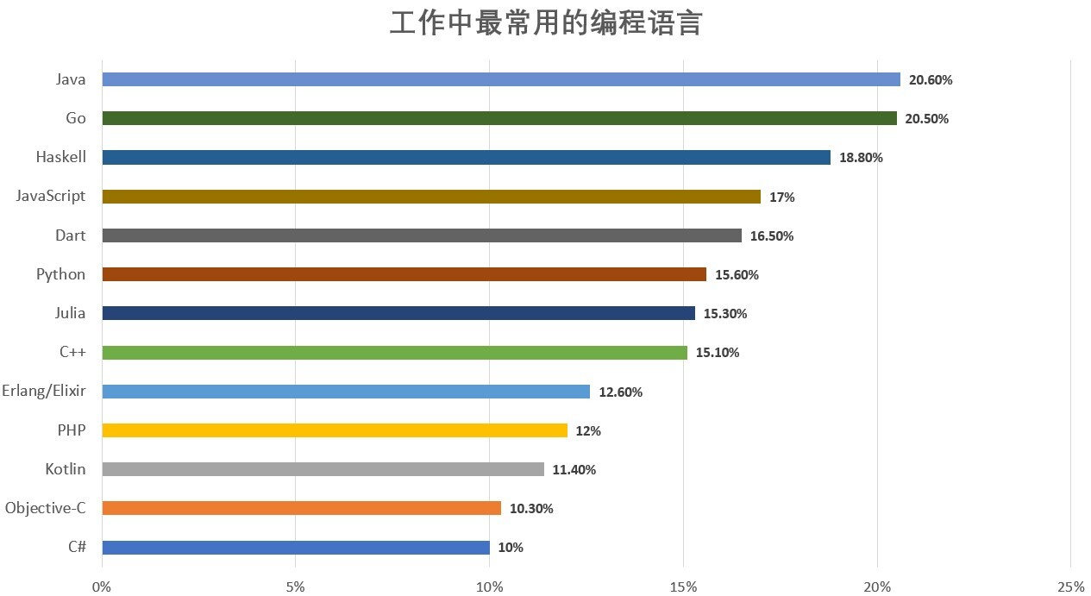
InfoQ编程语言2022年3月排行榜
Notes:
https://www.infoq.cn/article/KeNh21Pvo6XNMyqGUaEL

Slide 7
（2）Java拥有强大的发展路线图
Oracle仍将遵循强大的路线图致力发展Java。
Java 9版本发布，Oracle计划将该平台模块化，同时提高安全性和使用性能。
Java扩展更为轻松，可用于从大型软件系统到小型设备的各种设备规模，其中包括嵌入式物联网处理器。
Notes:
介绍：https://new.qq.com/rain/a/20210318A0B46K00

Slide 8

（3）充满激情的Java社区
当今世界上有大约 520 万专业 Java 开发人员（将 Java 作为主要语言）。
  如果将主要使用其他语言同时也做Java 的专业开发人员包含在内，数字接近 680 万。

Slide 9
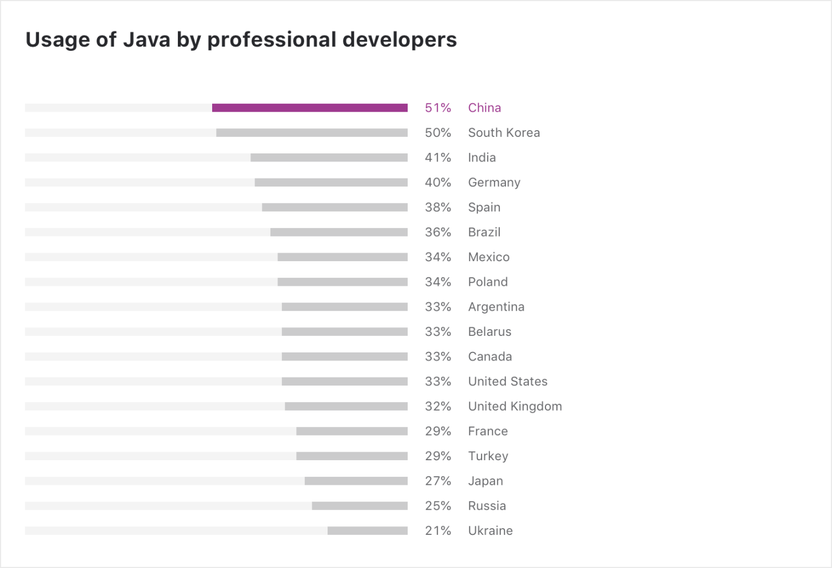
每个国家使用 Java 作为主要语言的开发人员的百分比（调查对象最多可选 3 种主要语言）。中国和韩国的数值最高，分别约为 51％和 50％。

Slide 10
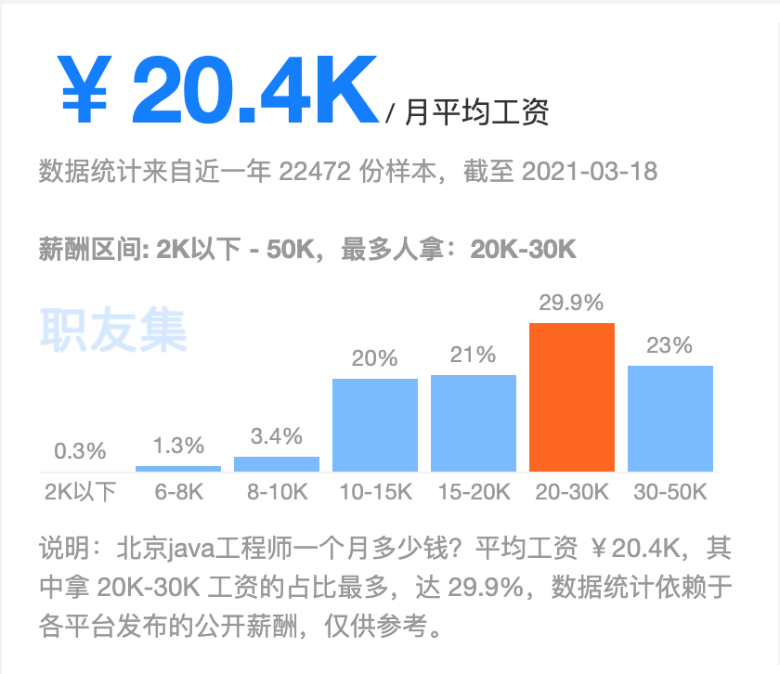
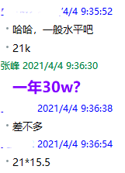
（4）薪资可观
Java程序员是业内薪资最高的程序员之一。
Notes:
介绍：https://new.qq.com/rain/a/20210318A0B46K00

Slide 11
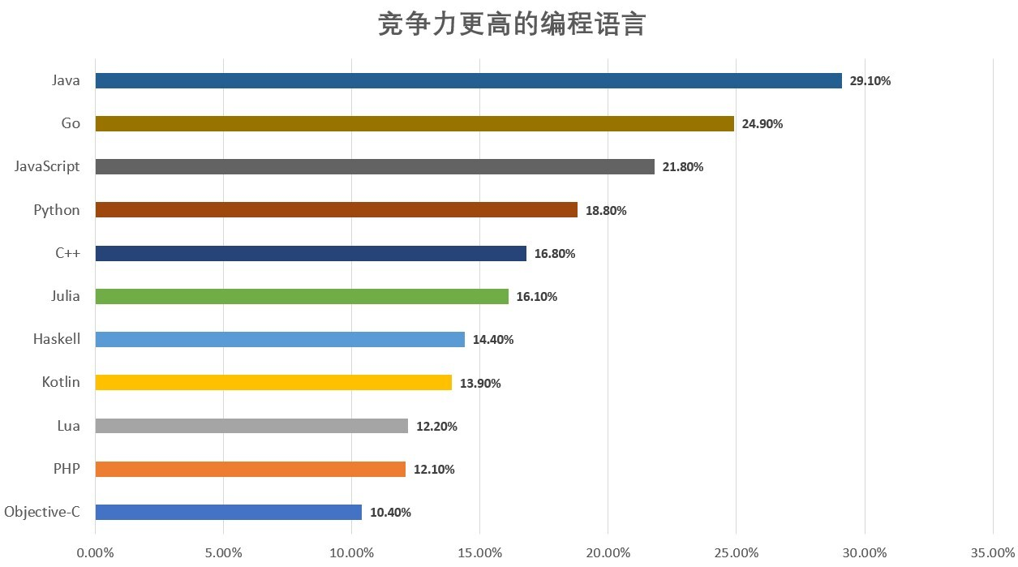
掌握 Java 让程序员更具竞争力
InfoQ编程语言2022年3月排行榜

Slide 12
（5）学完Java后其他语言一通百通
Java语言简单易学对于初学者来说比较友好。
学习周期不会太长。
在精通Java语言后再学习其它开发语言会更简单。
Notes:
介绍：https://new.qq.com/rain/a/20210318A0B46K00

Slide 13

理解：关于Java
Java超出了编程语言的范畴，它是一种开发平台、一种开发规范。
Java崇尚开源、自由的精神，吸引了全世界众多程序员。
  衍生出了众多的开源框架。
Java语言本身的特点：功能强大、简单易用。
Java相关的规范和平台（JavaEE等）包含了最流行的各种软件工程理念、设计思想等。学通了Java，相当于系统学习了软件开发的相关知识，而不仅仅是学习了一种编程语言!

Slide 14
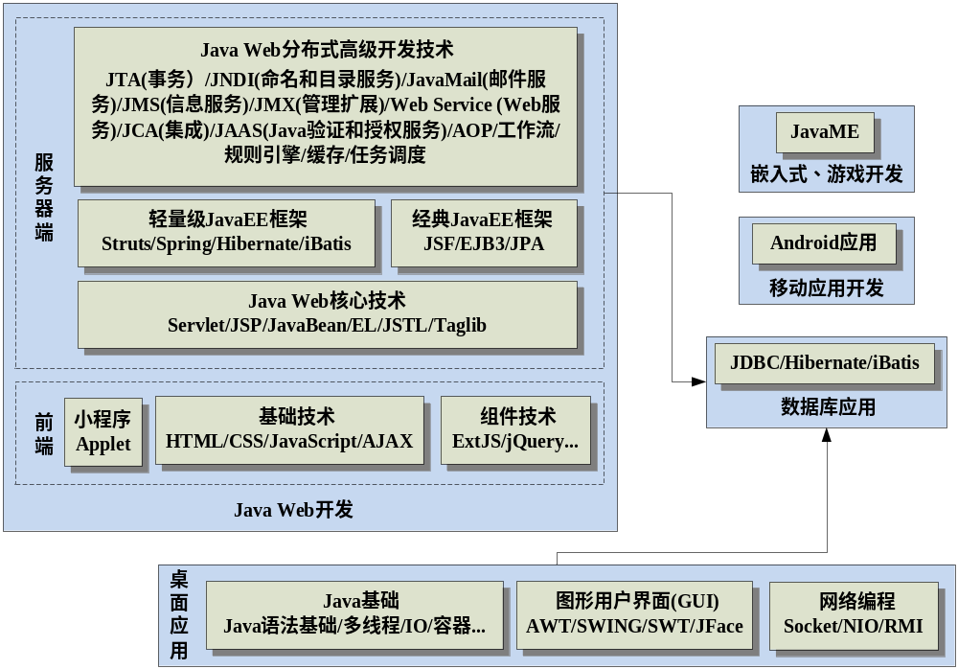
Java相关技术体系及其应用

Slide 15
课程面向的对象：程序设计基础
教学方法
  课堂内容讲授：1）略讲 + 精讲；2）互动（Mooc+翻转课堂）
    超星Mooc平台：http://mooc1.chaoxing.com/
  实践环节：多编码
课程性质：必修
课程安排：上课（32学时）+单开实验（22学时）

Slide 16
课程目标
能够记忆Java语言的基本语法，了解面向对象程序设计的基本原理，理解面向对象程序设计中的封装、继承、多态以及类、对象等核心概念，能够正确使用面向对象技术编写具备简单功能的Java应用程序。
掌握Java常用类的使用方法，能够运用Java常用类和容器、异常、流等类库的常用API编写具备简单功能的Java应用程序。
具备基本的面向对象设计能力，针对软件工程复杂问题，能够运用面向对象的设计思想和方法，使用Java语言及其常用类库编写求解实际问题的Java应用程序。

Slide 17
考核方式
成绩考核包括：平时（ 50% ）和期末（ 50% ） 。
平时考核：出勤、回答问题（课堂互动）、作业、小测验或期中考试。
  考勤只扣分
  课堂互动
  超星，PTA
期末考核：闭卷考试（PTA）形式。

Slide 18
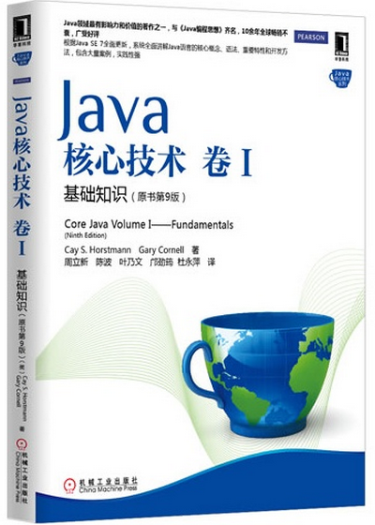
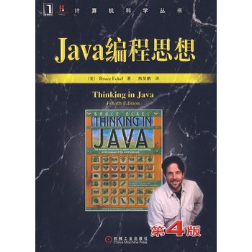
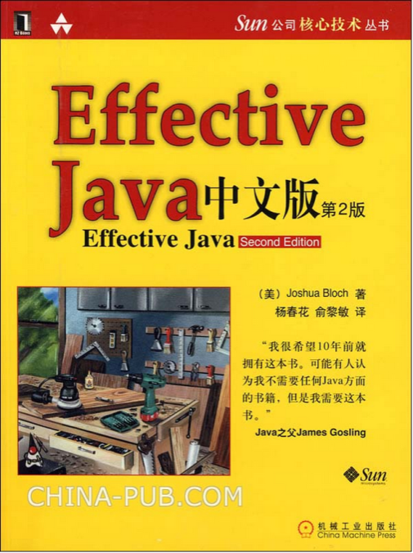
教材及参考书
关于教材
Java基础的优秀书籍
丰富的网络资源（尚学堂、传智播客。。。）

Slide 19
课程主要内容（Java SE）
第1章 绪论
第2章 结构化程序设计
第3章 面向对象基础
第4章 常用类
第5章 容器
第6章 异常处理
第7章 流

Slide 20
第一章 绪论
高级程序设计语言的分类
Java语言介绍
Java程序的编写、编译和运行

Slide 21
程序设计语言
机器语言
汇编程序设计语言
低级程序设计语言
程序设计语言：
高级程序设计语言
Basic语言
Fortran语言
C++
Java语言

Slide 22
1.1 高级程序设计语言的分类
面向过程的程序设计语言
按思维模式分类
以要解决的问题为思考的出发点和核心，并使用计算机逻辑描述需要解决的问题和解决的方法。
面向对象的程序设计语言
把世界上的任何一个个体都看成是一个对象，不同对象之间存在通讯和交互，构成系统的运转。
Java

Slide 23
高级语言的翻译方式
编译：编译程序把源程序编译成目标程序，执行时运行目标程序；
解释：在运行该机语言源程序时，由解释程序对源程序边翻译边执行；
解释器是一种软件，它接受高级语言编写的代码并逐行执行，不是将源程序转换为机器语言；

Slide 24
编译执行的语言
按执行方式分类
通过特定的工具软件将源代码经过目标代码转换成机器代码(可执行程序)，然后直接交操作系统执行，程序是作为一个整体来运行的。
解释执行的语言
Java
读入一句执行一句，不需要整体编译链接，与操作系统的相关性相对较小，但运行效率较低，而且需要一定的软件环境来做源代码解释器。

Slide 25
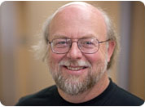
1.2 Java语言介绍
日落是为新的日出
2009年，Oracle（甲骨文）以每股9.5美元的价格收购Sun。该交易总值将超过74亿美元。
SUN公司
Java之父：James Gosling（高司令）
发展过程
“互联网上的世界语”

Slide 26
1.2.1 平台版本
J2SE
J2EE
J2ME
JavaSE
JavaEE
JavaME
更名
Android
企业级开发：
JavaEE
.net
LAMP（Linux+Apache+MySQL+Perl/PHP/Python）

Slide 27
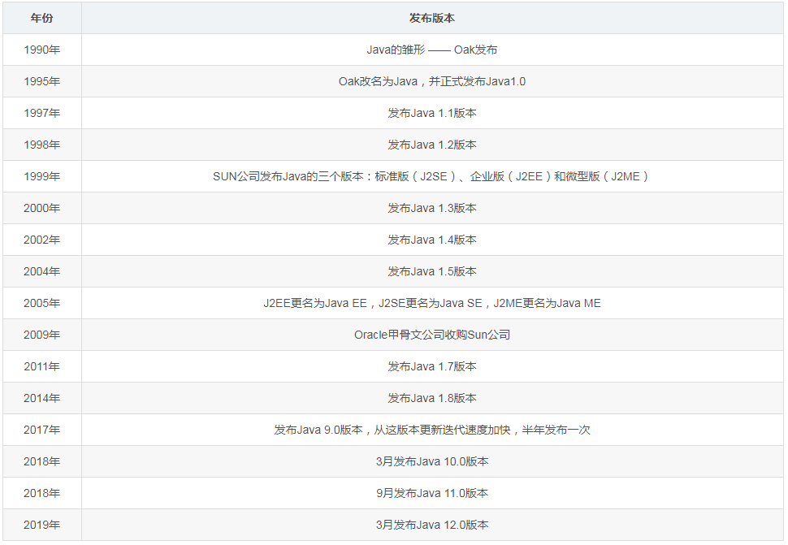
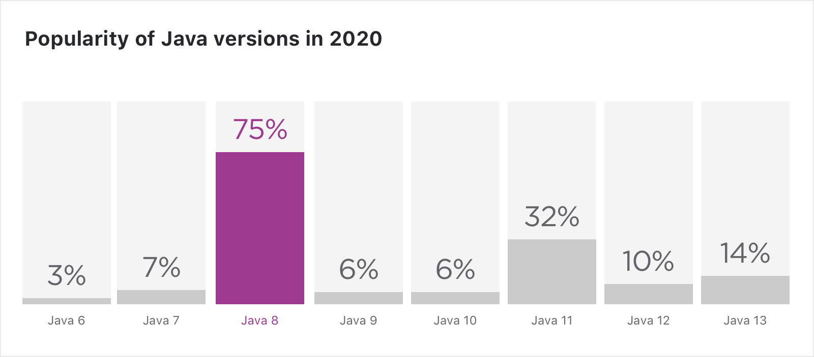

Slide 28
1.2.2 Java虚拟机（JVM）
虚拟机：在真实的机器中用软件模拟实现的一种虚拟机器。
JVM：解释执行.class文件（字节码），把字节码解释成具体平台上的机器指令执行。
  JVM是一个抽象的计算机，具有指令集并使用不同的存储区域。它要负责执行指令，以及管理数据、内存和寄存器。
优点：Java代码可以“一次编写，处处运行”。

Slide 29
Java是解释型的高级编程语言
编译
连接
运行
编译型源程序
可执行程序EXE
操作系统
裸机
编译
解释
运行
解释器
Java源程序
字节码程序
.java
.class
Java虚拟机

Slide 30
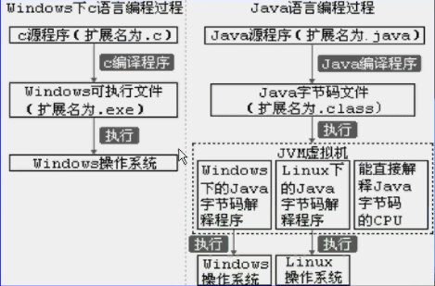
Java程序的编译和运行

Slide 31



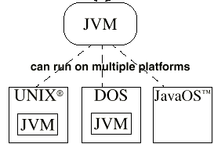
HelloWorld.java
javac
HelloWorld.class
java

Slide 32
1.2.3 Java运行环境（JRE）
Java Runtime Environment(JRE) ：运行Java程序所必须的环境的集合。
组成：
  包括Java 虚拟机 (JVM)、Java核心类和支持文件。
  不包含开发工具 -- 编译器、调试器和其它工具

Slide 33
1.2.4 其它相关概念
JCP（Java Community Process） ：一个开放的国际组织，主要由Java开发者以及被授权者组成，职能是发展和更新Java技术规范、参考实现（RI）、技术兼容包（TCK）。
  JCP（Java Community Process）是一个类似ISO标准委员会的组织，Java的一切标准化工作由JCP负责。
Java技术和JCP两者的原创者都是SUN计算机公司。JCP已经演进到如今有数百名来自世界各地Java代表成员一同监督Java发展的正式程序。

Slide 34
1.3 Java程序的编写、编译和运行
编辑程序代码
javac生成出错信息
HelloWorld.java
有编译错误吗？
编译程序代码
javac HelloWorld.java
Yes
No
HelloWorld.class
解释执行字节码
java HelloWorld

Slide 35
1.3.1 Java程序的结构
  由一个或多个独立的类组成。
  最多一个公有类。
  源代码文件必须与这个公有类的名字相同。
  类由一个或多个方法组成，其中公有类中的main方法用作程序运行的入口。
// The First Java Program
import java.lang.* ;
public class HelloWorld {
public static void main(String[] args){
System.out.println("Hello World！");
}
}

Slide 36
1.3.2 JDK（Java Development Kit）
的安装与配置
  Java平台由Java应用编程接口（API）和Java虚拟机（JVM）构成，这个平台构成了Java在不同计算机系统中编译和运行的环境。
Java 程序
Java APIs
Java平台
（安装JDK）
Java 虚拟机
计算机系统

Slide 37
Java开发环境的建立
下载JDK
安装JDK
设置路径

Slide 38
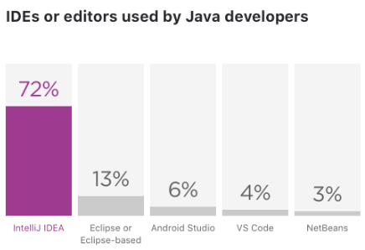
1.3.3 Java开发工具
文本编辑工具
  记事本
  Nodepad++、UltraEdit、Editplus
Java IDE
  IntelliJ IDEA
  Eclipse
  NetBeans
  JBuilder

Slide 39
课后练习
安装JDK
配置路径
练习Java程序的编写、编译、运行

Slide 40
标准输入输出流
Java中，键盘stdin、监视器stdout都被封装在System类的类变量in和out中，分别对应System.in和System.out。
类变量in和out分别属于InputStream和PrintStream类。
PrintStream是一个格式化的输出流，主要包括write方法和print，println方法。
System类管理标准输入输出流和错误流；
System.out：PrintStream类型的，代表标准输出流，默认状态对应于屏幕输出。
System.in： InputStream类型的，代表标准输入流，这个流是已经打开了的，默认状态对应于键盘输入。
System.err：PrintStream类型的，代表标准错误信息输出流，默认状态对应于屏幕输出。

Slide 41
import java.io.*;
public class Test
{
public static void main(String args[])
{ char inchar;
System.out.println(“Enter a character： ");
try{
inchar=(char)System.in.read(); //从键盘读入字符
System.out.println(“ "+inchar);
}catch(IOException e)
{ System.out.println(“Error reading "); }
}
}

Slide 42
Scanner
一个分析基本类型和字符串的简单文本扫描器。
Scanner 使用分隔符模式将其输入分解为标记，默认情况下该分隔符模式与空白匹配。然后可以使用不同的 next 方法将得到的标记转换为不同类型的值 。
例如，以下代码使用户能够从 System.in 中读取一个数：
Scanner sc = new Scanner(System.in);
int i = sc.nextInt();
以下代码从 myNumbers 文件中读取long 类型项：
Scanner sc = new Scanner(new File("myNumbers"));
while (sc.hasNextLong())
{ long aLong = sc.nextLong(); }
把文本转化成基本类型或者String，还有下列方法：
  next.Byte(), nextDouble(), nextFloat, nextInt(),
  nextLine(), nextLong(), nextShort()

